Slide 1


Equipe - Squad 6 - Human Segmentation Dataset
Alunos:
Carol Lima Fonseca
Daniel dos Santos Saraiva
Francisco Alessandro Araujo Vasconcelos
José Antônio Magalhães Junior
João Afonso Fukiau
João Pedro Pereira Mendes
Letícia de Albuquerque Souza Leitão
Maykell Alvim de França
Romário Paixão de Oliveira
07/MAR

Slide 2
Sumário
Introdução
Metodologia
Resultados
Conclusões

Slide 3
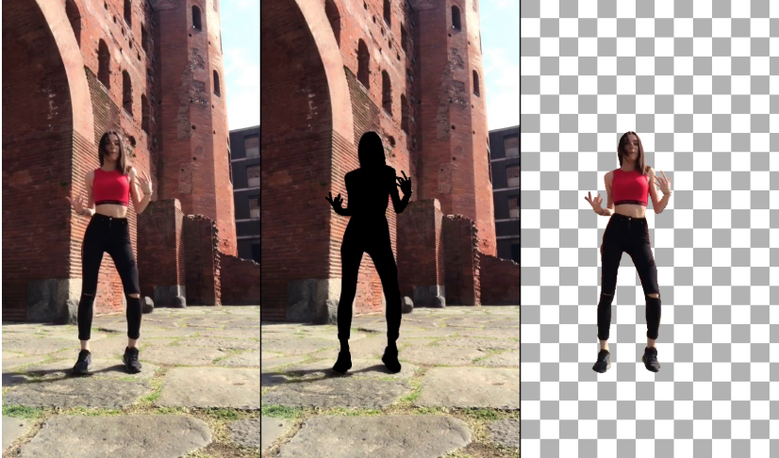
Introdução
DATASET Humano segmentação a partir de vídeos de pessoas dançando no Tik Tok
Total de imagens: 2.615 seccionadas em máscaras, colagens e as imagens originais
Ambiente: Vídeos reais do Tik Tok
Variabilidade: Diferentes poses, movimentos, iluminação e cenários
Estudo inicial: Boa integridade dos arquivos e padronização de formatos

Slide 4
Metodologia
Método - FastSAM. Construído sobre a arquitetura otimizada do YOLOv8-seg. Ele atua como uma solução "Zero-Shot" (segmenta sem precisar ser treinado especificamente para a imagem) em tempo real, oferecendo uma velocidade de processamento até 50 vezes mais rápida que o modelo SAM original da Meta, preservando a alta qualidade das máscaras.
Modelo usado: FastSAM-s.pt
Imagem (resolução): 512
Thresholds (Limiares): Confiança: 0.3 | IoU: 0.7
Processamento em tempo real (até 50x mais rápido)
Capacidade "Zero-Shot" (não requer treinamento extra)
Automação pura (seleção garantida da maior máscara gerada)

Slide 5
Metodologia
Método - YOLOv8 Segmentação.
O YOLOv8 incorpora um cabeçalho Ultralytics dividido sem âncoras, backbone, arquiteturas de neck e Head de última geração e oferece uma relação otimizada entre precisão e velocidade
Configuração:
Epochs: 50
Batch size: 8
Imagem: 640
Treinamento mais simples
Melhor adaptação a objetos de diferentes tamanhos
Maior precisão na localização

Slide 6
Metodologia
Método Proposto - YOLOv8 Segmentação + Refinamento com OpenCV.
Melhorar a máscara gerada pelo YOLOv8.
Máscara YOLO
Closing / Opening
findContours
Máscara refinada

Slide 7
Metodologia
Métricas para avaliar os métodos
Melhorar a máscara gerada pelo YOLOv8.
mAP50
mAP50-95
IoU (Índice de Jaccard)
Dice Coefficient
Matriz de Confusão

Slide 8
Resultados
FastSAM
Sem Intervenção Humana: Rodou 100% no automático.
Erro de Foco: O algoritmo assumiu o plano de fundo como sendo o objeto principal. Acurácia Enganosa (53%): Reflete apenas o acerto nos pixels do cenário.
IoU Crítico (0.0007): Mostra que a pessoa em si não foi detectada pela máscara.

Slide 9
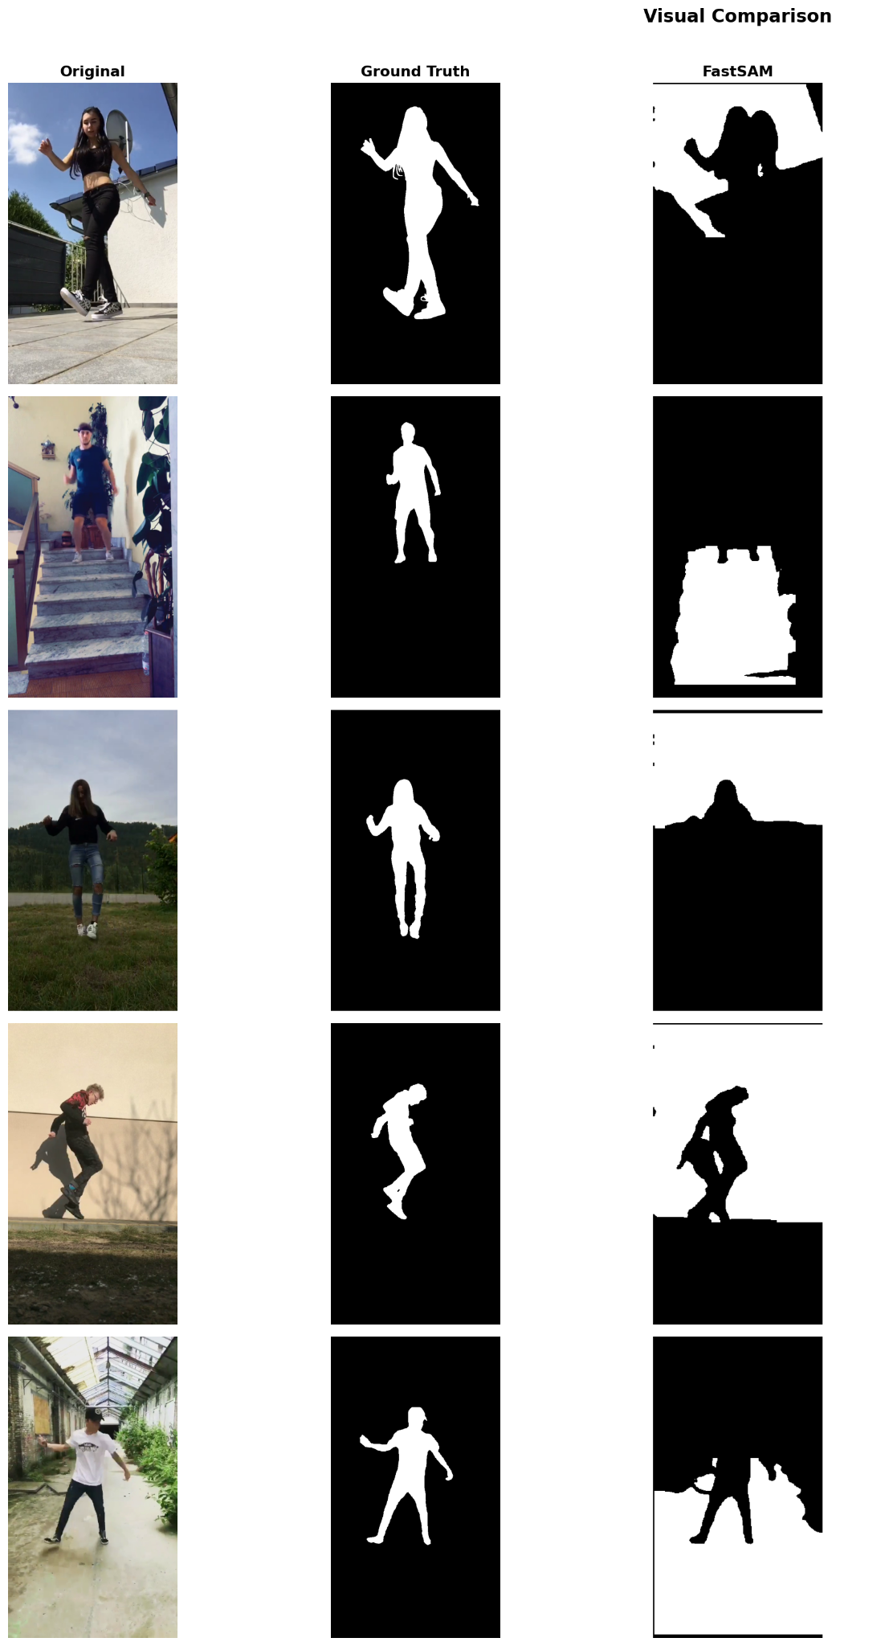
Resultados
FastSAM
Exemplos visuais

Slide 10
Resultados
YOLOv8 segmentação
mAP50: 0.9948 | mAP50-95: 0.9814
Mask mAP50: 0.9949 | Mask mAP50-95: 0.9294
IoU | Qualidade
< 0.5 | Ruim
0.5 – 0.7 | Razoável
0.7 – 0.85 | Boa
> 0.85 | Excelente
Dice Coefficient | Qualidade
< 0.6 | Ruim
0.6–0.8 | Razoável
0.8–0.9 | Boa
> 0.9 | Excelente
IoU médio: 0.8361
Dice médio: 0.9048
Treinamento ocorreu de forma saudável

Slide 11
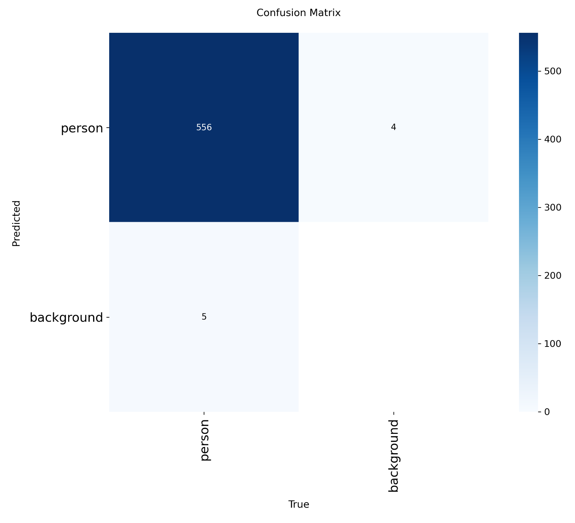
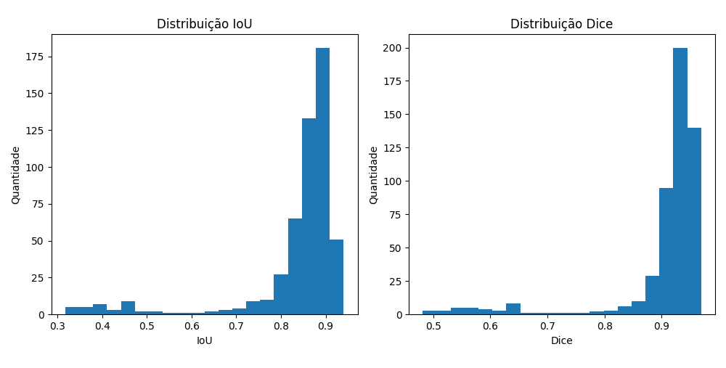
Resultados
YOLOv8 segmentação

Slide 12
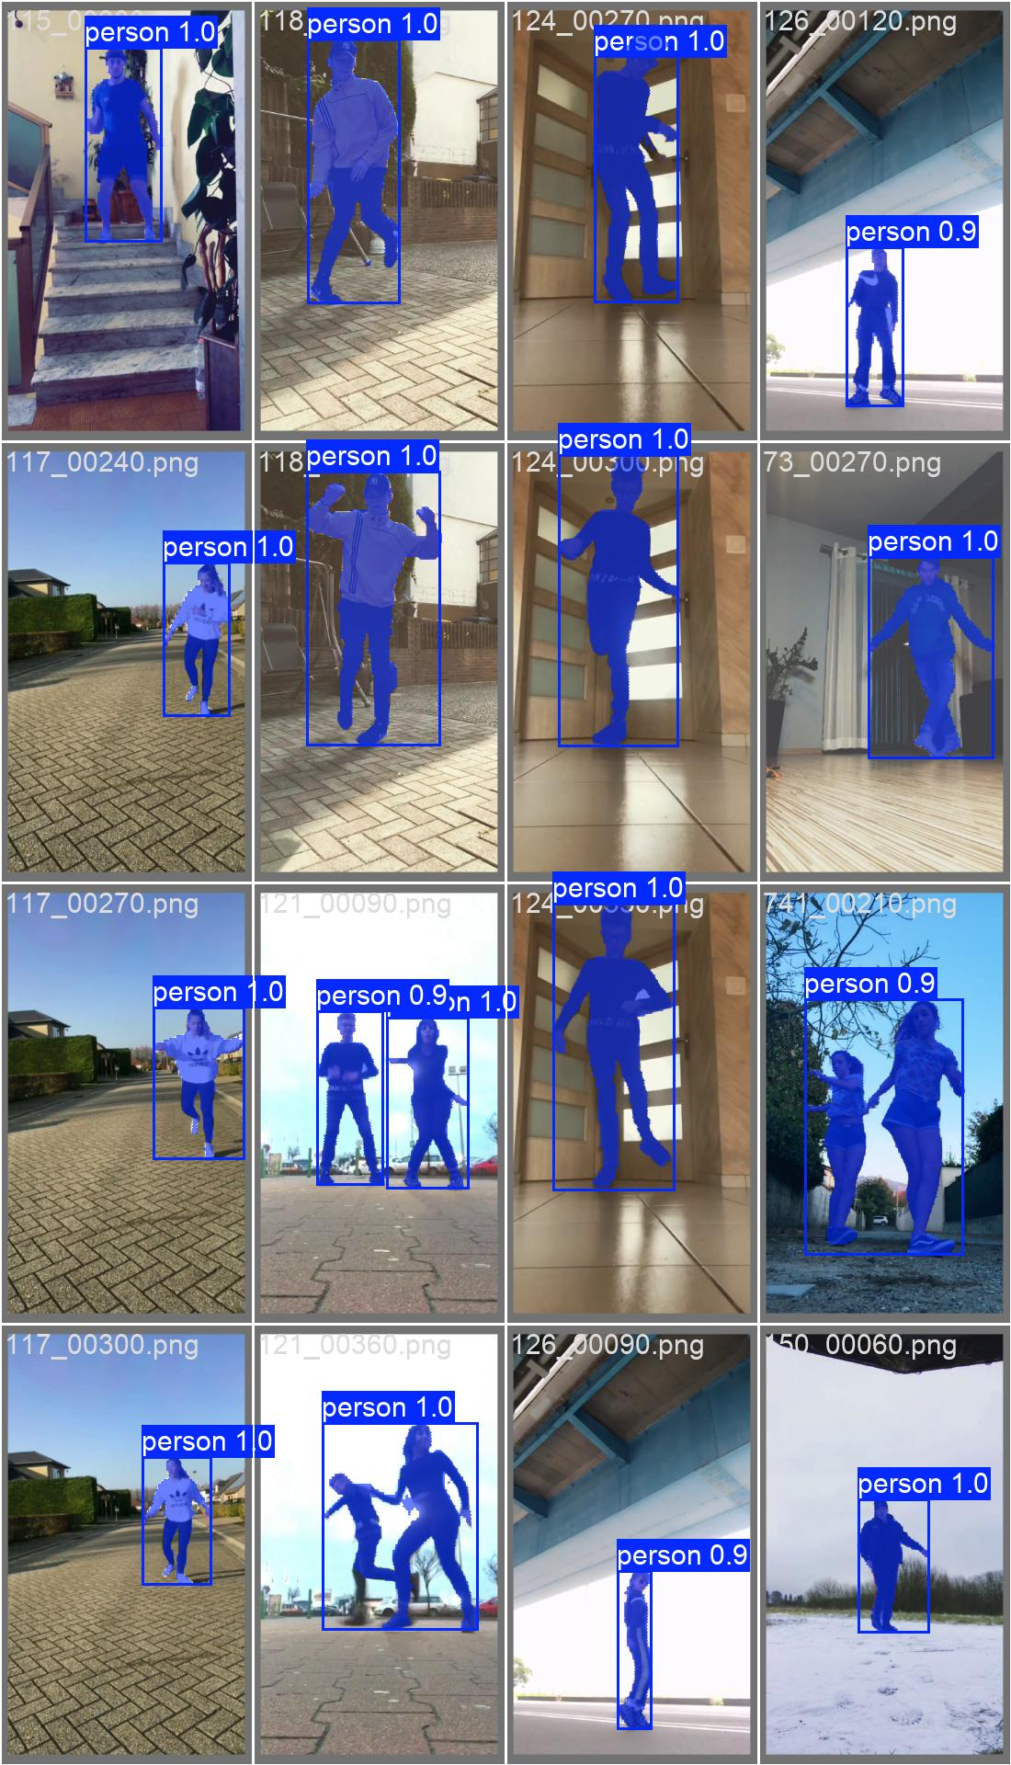
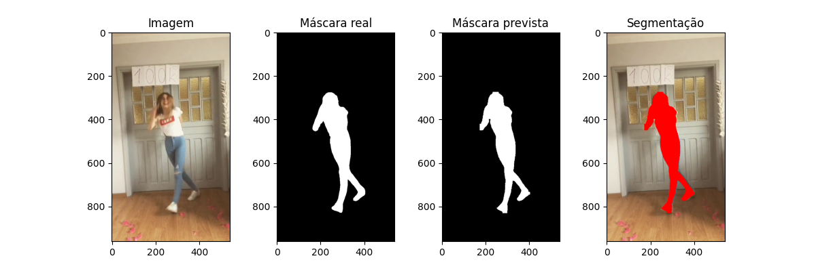
Resultados
YOLOv8 segmentação

Slide 13
Resultados
YOLOv8 segmentação + Refinamento com OpenCv
IoU | Qualidade
< 0.5 | Ruim
0.5 – 0.7 | Razoável
0.7 – 0.85 | Boa
> 0.85 | Excelente
Dice Coefficient | Qualidade
< 0.6 | Ruim
0.6–0.8 | Razoável
0.8–0.9 | Boa
> 0.9 | Excelente
IoU médio: 0.8348
Dice médio: 0.9040
O refinamento com OpenCv trouxe diferença mínima

Slide 14
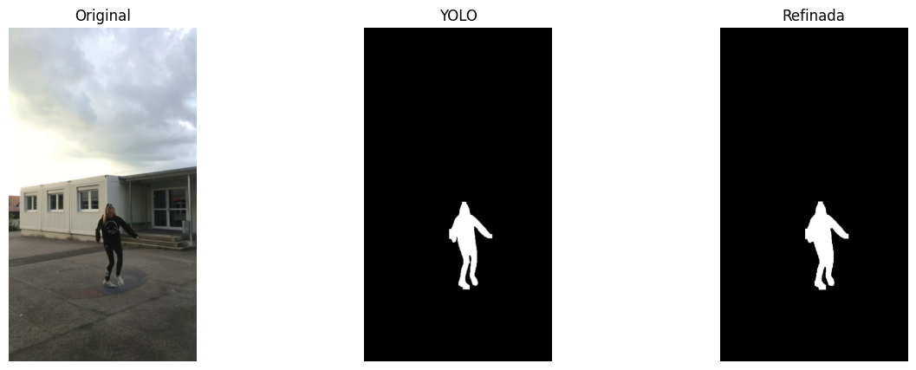
Resultados
YOLOv8 segmentação + Refinamento com OpenCv
Erro

Slide 15
Conclusões
Pequeno compilado
FastSAM
YOLOv8 Segmentação
YOLOv8 + OpenCv
O FastSAM, utilizado em modo zero-shot, teve desempenho inferior devido à ausência de prompts que indicassem explicitamente a região da pessoa.
O modelo YOLOv8 apresentou alto desempenho na segmentação das pessoas, com métricas elevadas de precisão.
A análise visual revelou que o refinamento preencheu algumas lacunas internas das máscaras, que na verdade correspondiam a regiões de fundo. Isso gerou pequenos falsos positivos, reduzindo levemente a precisão.

Slide 16
Conclusões
Contribuições do estudo
Avaliação quantitativa utilizando métricas relevantes como mAP, IoU e Dice.
Proposição de um método de refinamento baseado em operações morfológicas e contornos com OpenCV
Análise quantitativa e qualitativa dos resultados, destacando limitações e vantagens de cada abordagem

Slide 17
Conclusões
Possibilidade de novos estudos
Treinamento com datasets maiores e mais variados
Refinamentos mais avançados
Segmentação em vídeo

Slide 18
Referências Bibliográficas
Wang et al. "Full Body TikTok Dancing Dataset" (2024)
ULTRALYTICS. YOLOv8: modelos e arquitetura. Documentação Ultralytics YOLO. Disponível em: https://docs.ultralytics.com/pt/models/yolov8/.
OPENCV. Contour Detection using OpenCV. Detecting and Counting Coins. Disponível em: https://medium.com/@siromermer/contour-detection-using-opencv-detecting-and-counting-coins-2d5192597e3c

Slide 19
Agradecemos a atenção.

